Slide 1
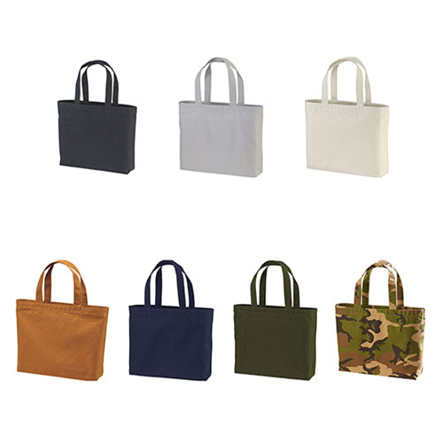
【提案書】
14.3オンス キャンバス トートバッグ(大)
特徴
肩がけもできる長めの持ち手と、14.3オンスの厚手で耐久性に優れたキャンバス素材がお買い物などの普段使いに非常に便利なトートバッグです。7色のカラー展開も魅力的。
商品写
納期
納期スペース
仕様
カラー展開：全7色
素材：綿 100％（キャンバス）、ナチュラル：405g/平方メートル 12.0oz/yd2、カラー：390g/平方メートル 11.5oz/yd2
サイズ：横390×縦350×奥行100mm、持ち手の長さ550mm
容量：13L
お見積
お見積りスペース

Slide 2
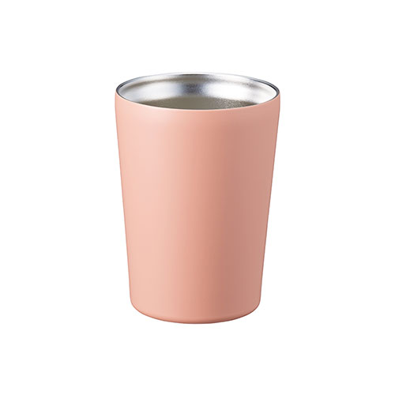
【提案書】
ステンレスサーモタンブラー380ml
特徴
380mlサイズのシンプルなタンブラー。カラーバリエーションが豊富でシンプルなデザインが映えます。ステンレス素材の真空二重構造で保冷・保温効果はバツグン、使い勝手の良いアイテムです。
商品写
納期
納期スペース
仕様
素材：ｽﾃﾝﾚｽ(18-8) 他
サイズ：φ84×112(mm)
容量：380ml
包装：PP袋､紙箱
備考：取説付(紙箱面)
お見積
お見積りスペース

Slide 3
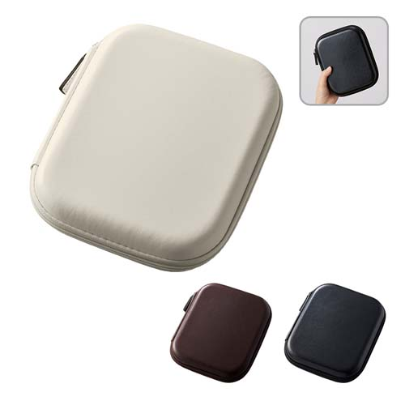
【提案書】
レザースタイルマルチケース(L)
特徴
Lサイズの、大きく開いて使えるためとっても便利なマルチケースです。レザー風の合皮素材のため見た目もおしゃれ。ホワイト、ブラック、ブラウンの三色展開から選択可能です。
商品写
納期
納期スペース
仕様
素材：PU、EVA 他
サイズ：148×180×37（mm）
包装：OPP袋、紙箱
備考：取説付(紙箱面)
お見積
お見積りスペース

Slide 4
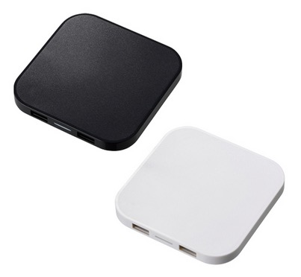
【提案書】
ワイヤレス充電器 スクエア 5W
特徴
Qi規格対応スマホを置くだけで充電できるスクエアタイプのワイヤレス充電器です。フルカラーのオリジナル名入れが可能ですので、のベルティ用やオリジナルグッズ用にも最適です。
納期
納期スペース
仕様
素 材：ABS 他
サイズ：90×90×9(mm)
機 能：出力/5W
付属品：取説付、micro USBケーブル付属Qi規格対応
包 装：エアパッキン、紙箱
備 考：ブラック・ホワイト
お見積
お見積りスペース

Slide 5
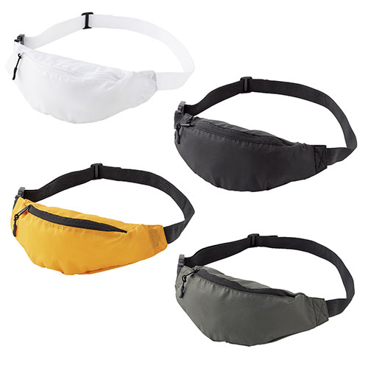
【提案書】
リップコンパクト アクティブポーチ
特徴
引き裂けに強いリップストップ生地を使ったコンパクトなアクティブポーチ。性別を問わず使えるシンプルな形状で、ウエストバッグや、斜め掛けでボディバッグとしても使えてとても便利です。
納期
納期スペース
仕様
カラー展開：全4色
素材：※ポリエステル100% ※ストラップ：ポリエステル ※リップストップ
サイズ：W30.5×H13.5cm ※ストラップ88cm（調節可能）
容量：約1L 機能：※はっ水機能
注意事項：※素材の特性上､熱をかけると縮む場合がございます。 ※ポリエステル素材の染色には分散染料を用いている為、熱加工によりブリードを起こす可能性がございます。お取り扱いにはご注意ください。
備考：※袋口ファスナー付き ※背面ポケット付き
お見積
お見積りスペース

Slide 6
【提案書】
木箱BP(クルミ)
特徴
木のナチュラルな温かみと高級感を兼ね備えた上質なボールペンを、これまた重厚な専用の木製ケースに入れました。ケース側にオリジナル名入れが可能で、記念品用等として人気です。
納期
納期スペース
仕様
素材：木(クルミ)
包装：箱入 箱サイズ/173×42×25mm
お見積
お見積りスペース

Slide 7
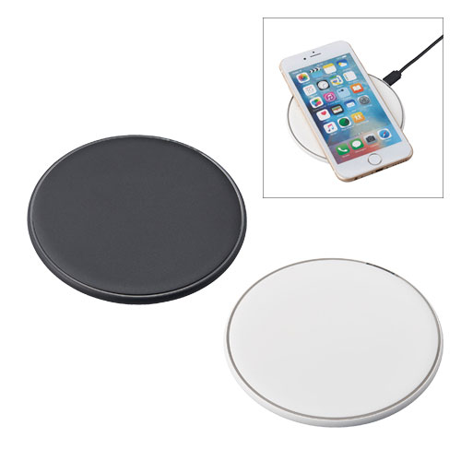
【提案書】
ワイヤレス充電器 ラージパッド
特徴
Qi規格対応スマートフォンでしたら、この上に置くだけで充電ができる、とても便利なワイヤレス充電器のラージバッドです。バッドの表面にオリジナル名入れが可能ですので、PR効果も抜群！
納期
納期スペース
仕様
素 材：ABS、PC 他
サイズ：φ100×7mm（包装形態：Qi規格対応）
機 能：出力/3.5W
付属品：取説付、micro USBケーブル付属
備 考：ブラック、ホワイト
お見積
お見積りスペース

Slide 8
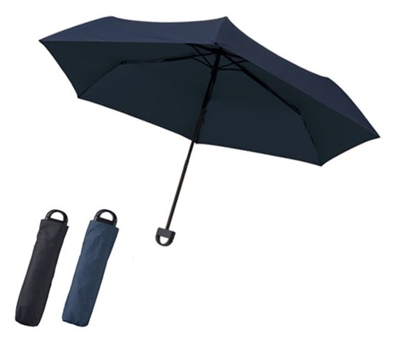
【提案書】
ハンガーグリップUV折リタタミ傘
特徴
持ち手部分をくるっと回すとハンガーフックとなり、テーブルの端などに引っ掛けられるアイデア折りたたみ傘です。オリジナル名入れは専用の収納袋に可能ですので、販促用等にもおすすめ。
納期
納期スペース
仕様
素 材：ポンジ(ポリエステル)､スチール 他
サイズ：親骨/約530mm､折りたたみ時/約270mm
（包装形態：OPP袋）
付属品：取説付､ネイルガード付
備 考：ネイビー・ブラック
お見積
お見積りスペース

Slide 9
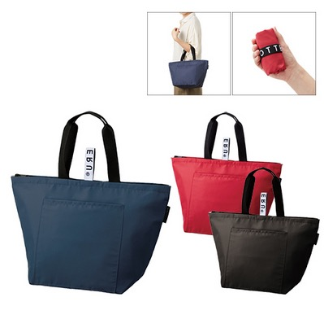
【提案書】
クルリト リサイクルクーラーバッグ
特徴
リサイクル回収されたペットボトルを素材に作られた環境に優しいエコバッグです。くるくる丸めて付属のゴムバンドで留めるとコンパクトかつオシャレに持ち運べ、保冷機能もあるバッグです。
納期
納期スペース
仕様
素 材：ポリエステル（リサクイルPEＴ）、アルミ 他
サイズ：本体/約400×250×180mm・持ち手/約25×390mm
容 量：約9L
備 考：レッド・ネイビー・ブラック
お見積
お見積りスペース

Slide 10
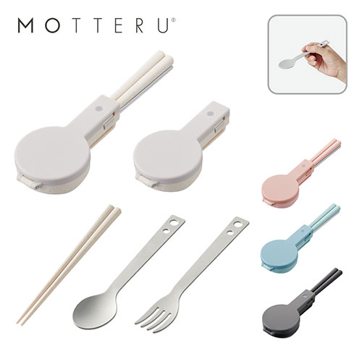
【提案書】
MOTTERU カトラリー3点セット
特徴
お箸・スプーン・フォークの3点を収納したカトラリーセット。バンブーファイバーやアルミニウムを使用した環境に優しい商品です。名入れをすれば物販品やノベルティに広く活用できます。
納期
納期スペース
仕様
カラー展開：チャコールブラック、オフホワイト、スモークピンク、スモークブルー
素材：PP,バンブーファイバー,ABS,アルミ 他
サイズ：172×54×26(mm)
備考：取説付、食品衛生検査済
お見積
お見積りスペース

Slide 11
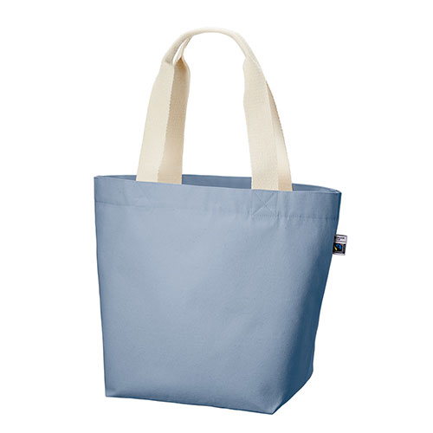
【提案書】
フェアトレードコットンキャンバストート（Ｍ）
特徴
フェアトレードコットンを使用した、マチ付きのシンプルなMサイズキャンバストートです。オリジナルデザインによる名入れ面積が広いため宣伝広告効果も抜群。是非ご活用ください。
商品写
納期
納期スペース
仕様
素材：ｺｯﾄﾝ(310g/平方メートル)
サイズ：本体/約450×320×190(mm)･持ち手/約40×600(mm)
容量：約15L
備考：ﾌｪｱﾄﾚｰﾄﾞｵｰｶﾞﾆｯｸｺｯﾄﾝ使用､取説付
お見積
お見積りスペース

Slide 12
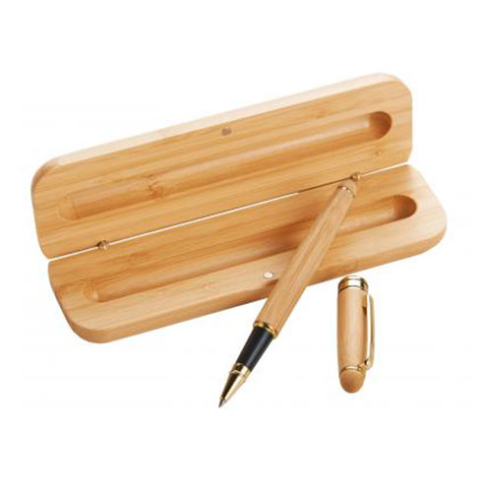
【提案書】
竹製ボールペン #CO2排出権付
特徴
環境に優しい竹を使って製作したボールペン。マグネット開閉式の竹製ハードケースに収納された特別感のあるアイテムです。オリジナル名入れをして、ご成約記念・周年記念などにご活用ください。
納期
納期スペース
仕様
素材：本体/竹・スチール・ポリプロピレン・アルミニウム 専用ケース/竹・スチール・マグネット
サイズ：全長約14.2cm
包装：化粧箱入り
お見積
お見積りスペース

Slide 13
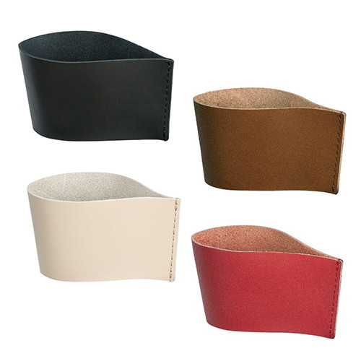
【提案書】
本革カップホルダー
特徴
ノベルティアイテム用として、手軽ながら本革仕様で好印象を与えられるこちらのカップホルダーは人気の高い商品です。黒、ブラウン、グレージュ、赤の4色展開の中からお選びください。
納期
納期スペース
仕様
素 材：本革
サイズ： W110×H50×D2mm
包 装：クリアケース入り
生産国：日本製
注意事項
受注生産品となりますので 発送までにお時間をいただいております。
※納期についてはお問い合わせください。
備 考：黒・ブラウン・グレージュ・赤
お見積
お見積りスペース

Slide 14
【提案書】
サンワサプライ マルチクッションケース(Sサイズ・巾着タイプ・ブラック)
特徴
モバイルバッテリーやACアダプタ、ケーブルなどの小物・電子辞書収納に便利なSサイズ＆巾着タイプのマルチクッションケース。ソフトな手触りのウレタンクッションが機器を優しく保護します。
納期
納期スペース
仕様
素材：ポリエステルジャージ、ポリウレタン
サイズ：外寸/W140×D20×H200mm、参考収納寸法/W110×D35×H155mm
重量：20g
機能：■ソフトな手触り＆クッション性抜群で大切な機器をキズから守る ■バッグの中の整理に最適 ■タブレットアクセサリなどの小物収納に最適 ■巾着タイプ
備考：対応機種：USB電源アダプタ、メモリーカードなどのタブレットアクセサリ、小物 《電子辞書》■SHARP：PW-SJ4/H4/B4/A4
お見積
お見積りスペース

Slide 15
【提案書】
サンワサプライ マルチクッションケース(Sサイズ・ブラック)
特徴
ソフトな手触りのウレタンクッションが、大切な機器を優しく保護するSサイズのマルチクッションケース。モバイルバッテリーやACアダプタ、ケーブルなどの小物や電子辞書の収納に最適です。
納期
納期スペース
仕様
素材：ポリエステルジャージ、ポリウレタン
サイズ：外寸/W185×D20×H140mm、参考収納寸法/W155×D35×H110mm
重量：20g
機能：■ソフトな手触り＆クッション性抜群で大切な機器をキズかた守る ■バッグの中の整理に最適 ■タブレットアクセサリなどの小物収納に最適
備考：対応機種：USB電源アダプタ、メモリーカードなどのタブレットアクセサリ、小物 《電子辞書》■SHARP：PW-SJ4/H4/B4/A4
お見積
お見積りスペース

Slide 16
【提案書】
ビーサイド・真空二重ハンドル付きマグボトル
特徴
500mlサイズの保冷温効果の高い真空二重マグボトルです。ハンドル付きのため持ち歩きもラクラクで使い勝手バツグン。全4色のカラーバリエーションから自由にお選びいただけます。
納期
納期スペース
仕様
カラー展開：全4色
素材：内瓶・胴部：ステンレス鋼 蓋：ポリプロピレン パッキン：シリコーンゴム
サイズ：φ75×215mm
容量：500ml
包装：化粧箱入（225×78×78mm）
注意事項：梱包割れ不可（12個単位）
お見積
お見積りスペース

Slide 17
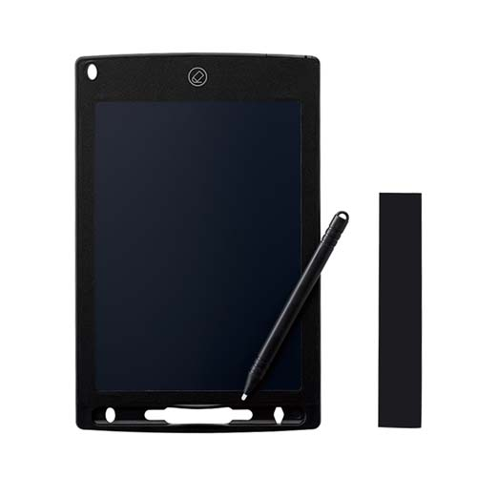
【提案書】
電子メモ 8.5インチ
特徴
どのタッチペンでも使える上、もちろん付属ペンもある8.5インチの電子メモです。マグネットで冷蔵庫などに貼ることもできる上、ロック機能付きで使い勝手も良いアイテムです。
納期
納期スペース
仕様
素材：ABS、他
サイズ：本体/142×222×6(mm)、付属ペン/9×125×5(mm)
包装：ウレタン、白箱、他
備考：マグネットシール、テスト用ボタン電池1個、取説付
お見積
お見積りスペース

Slide 18
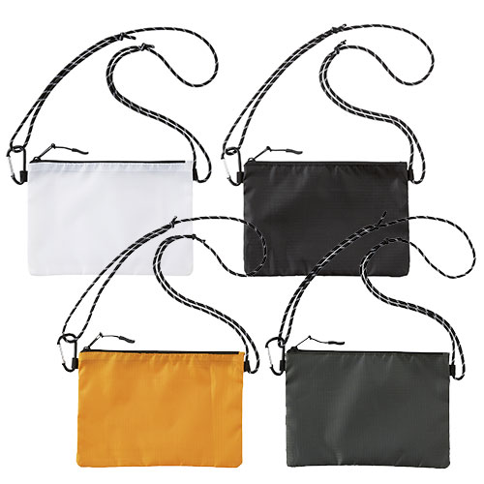
【提案書】
リップミニサコッシュ
特徴
水分などを弾く、撥水加工をしたリップストップ生地を使ったミニサコッシュ。袋口はファスナー仕様で柄付きの紐や取り外し可能なカラビナを装備。キャンプ・アウトドア、フェスでも重宝します。
商品写
納期
納期スペース
仕様
カラー展開：全4色
素材：※ポリエステル100% ※ストラップ：ポリエステル ※リップストップ
サイズ：W23.5×H16cm(底マチ無し) ※ショルダーストラップ152cm（調節可能）
容量：約1.5L 機能：※はっ水機能
付属品：※カラナビ付き（取り外し可能）
注意事項：※素材の特性上､熱をかけると縮む場合がございます。 ※ポリエステル素材の染色には分散染料を用いている為、熱加工によりブリードを起こす可能性がございます。お取り扱いにはご注意ください。
備考：※袋口ファスナー付き ※内ポケット付き
お見積
お見積りスペース

Slide 19
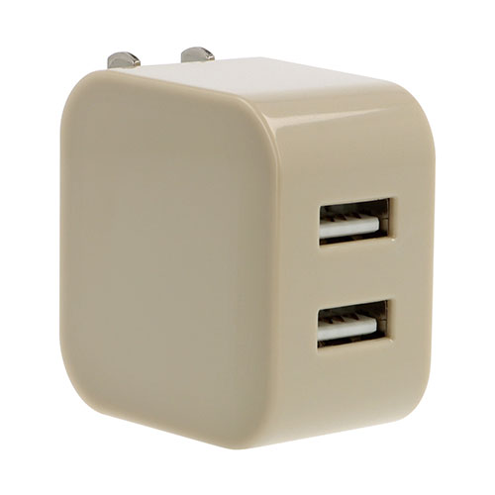
【提案書】
USBアダプター2ポート(3.4A)
特徴
2台同時に急速充電ができるUSBアダプター。プラグ部分を折り畳んで収納できるので、持ち運びにとても便利！オリジナルの名入れやプリントをすればノベルティグッズや物販用に最適です。
商品写
納期
納期スペース
仕様
カラー展開：ネイビー、オリーブ、グレージュ
素材：PC、ABS他
サイズ：縦47×横46×高28mm
包装：化粧箱入
お見積
お見積りスペース

Slide 20
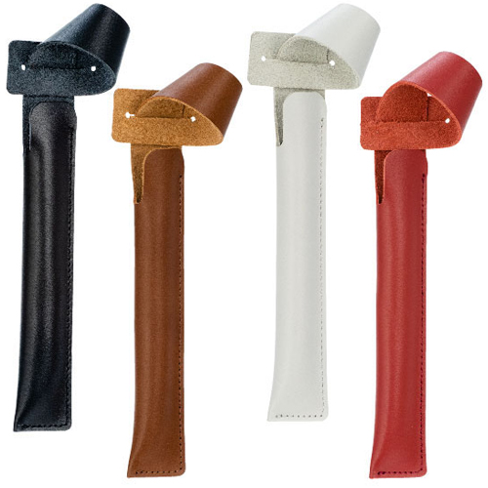
【提案書】
本革ペンタグホルダー
特徴
タグのように取り付けられる仕様がとってもオシャレな本革素材の赤色ペンホルダーです。名入れプリントも可能ですので、オリジナルグッズやノベルティアイテムとしても是非！
納期
納期スペース
仕様
素 材：本革 他
サイズ： (広げた状態で)W30×H305×D10mm(畳んだ状態)
W30×H160×D20mm
包 装：クリアケース入り
生産国：日本製
備 考：黒・ブラウン・グレージュ・赤
注意事項
受注生産品となりますので、発送までにお時間をいただいております。※納期についてはお問い合わせください。
お見積
お見積りスペース

Slide 21
【提案書】
ライトウォッシュキャンバスマルチトート
特徴
台形型のボディが見た目にもオシャレなトートバッグです。生地には13オンスのライトキャンバスを使用しているため耐久性に優れており、両サイドに施されたポケットも非常に便利です。
納期
納期スペース
仕様
カラー展開：全4色
素材：コットン
サイズ：本体/約430×320×180(mm)・持ち手/約20×630(mm)
容量：約16L
お見積
お見積りスペース

Slide 22
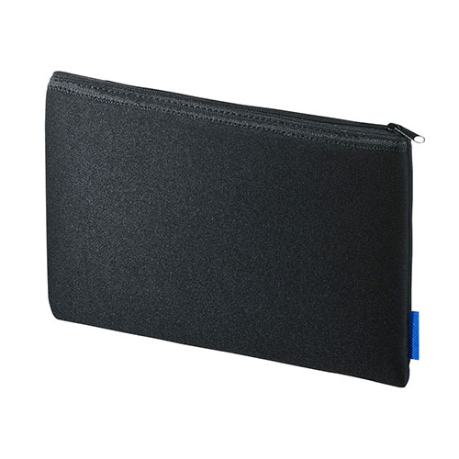
【提案書】
サンワサプライ マルチクッションケース(7インチタブレット対応・ブラック)
特徴
７インチタブレットなどの収納や、バッグの中の整理など様々な用途で使えるファスナータイプのマルチクッションケース。ソフトな手触りのウレタンクッションが機器を優しく守ります。
納期
納期スペース
仕様
素材：ポリエステルジャージ、ポリウレタン
サイズ：外寸/W240×D20×H160mm、参考収納寸法/W200×D30×H140mm
重量：35g
機能：■ソフトな手触り＆クッション性抜群で大切な機器をキズから守る ■バッグの中の整理に最適 ■7インチタブレットなどの収納に最適
備考：対応機種：７インチまでのタブレットなど
お見積
お見積りスペース

Slide 23
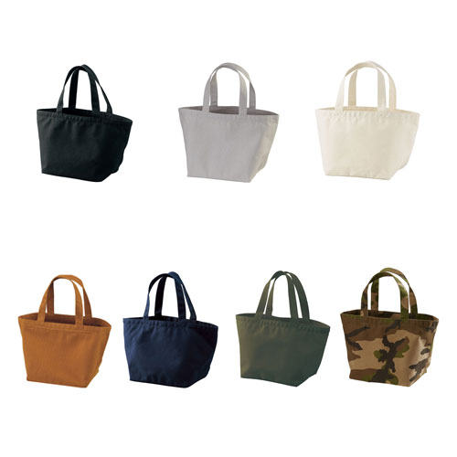
【提案書】
14.3オンス キャンバス ランチバッグ
特徴
広めマチがお弁当用などにぴったりな、手頃なサイズのバッグ。14.3オンスの厚手なキャンバス素材を使用しているため、耐久性に優れており日常的に使用するのに適してします。
商品写真
納期
納期スペース
仕様
素 材:綿 100％（キャンバス）、ナチュラル：405g/平方メートル 12.0oz/yd2、カラー：390g/平方メートル 11.5oz/yd2
サイズ：横200×縦210×奥行170mm、持ち手の長さ370mm
容 量 : 7L
お見積
お見積りスペース

Slide 24
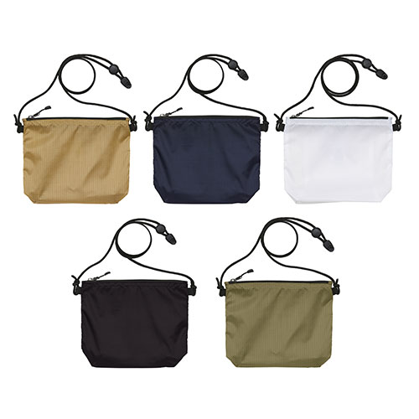
【提案書】
ライトナイロン リップストップ サコッシュ
特徴
ワンマイルバッグに最適なナイロン製サコッシュ。軽くて丈夫な素材で、お財布・スマホ・パスケースなどもしっかり収納可能！ストラップの長さをワンタッチで調整できるアジャスター付きです。
納期
納期スペース
仕様
カラー展開：全5色
素材：ナイロン100％（リップストップ生地） ※丸ひも部分：ポリエステル100％
サイズ：横17×縦17×奥行5cm、ショルダーコードの長さ122cm ※素材の特性や生産の過程によって、表記サイズより誤差が生じます。あらかじめご了承ください。
容量：約2L
注意事項：【インクジェットプリントに関しての取扱注意】この商品は前処理剤の定着が悪いため、インクジェットプリントに対応していません。
備考：※色彩は実際と異なる場合があります。 ※袋口ファスナー付き ※内ポケット付き ※ショルダーコードの長さは調節可能（最長122cm）
お見積
お見積りスペース

Slide 25
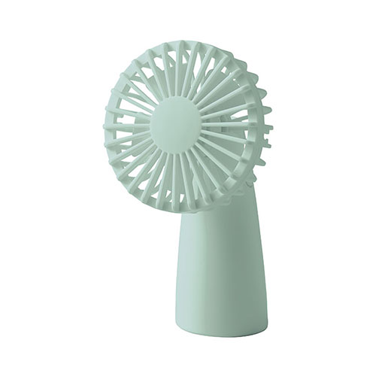
【提案書】
ポータブル首かけハンディファン
特徴
ネックストラップ付きで首から下げて使用することも可能なハンディファン。またデスク上に置いてスタンドファンとしても利用できてとっても便利！全4色展開から選択可能です。
納期
納期スペース
仕様
素材：ABS、PP 他
サイズ：78×145×70（mm）
包装：エアパッキン、紙箱
注意事項：単3乾電池×2本(別売)、取説付(紙箱面)
備考：単3乾電池×2本(別売)、取説付(紙箱面)
お見積
お見積りスペース

Slide 26
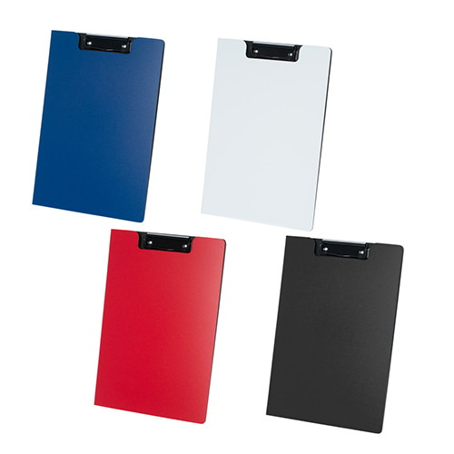
【提案書】
A4クリップファイル
特徴
ビジネスシーンに最も利用しやすいA4サイズと、内ポケット付きのクリップファイルです。ネイビー、ホワイト、レッド、黒の4色バリエーションの中から自由にお選びください。
納期
納期スペース
仕様
素材：再生発泡PP他
サイズ：W238×H336×D10mm
包装：PP袋入り
お見積
お見積りスペース

Slide 27
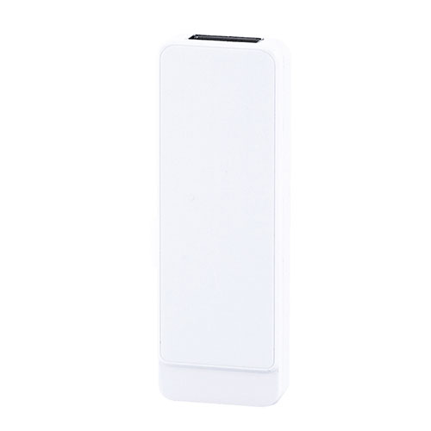
【提案書】
フラッシュメモリーUSB2.0 16GB
特徴
すっきりとした非常にシンプルな白色のフラッシュメモリーです。名入れするどんなオリジナルデザインも映えるため、ノベルティ用にも物販用にも記念用にもおすすめのアイテムです。
商品写
納期
納期スペース
仕様
素材:ABS樹脂
サイズ:20×60×8mm
包装:化粧箱入（26×80×11mm）
お見積
お見積りスペース

Slide 28
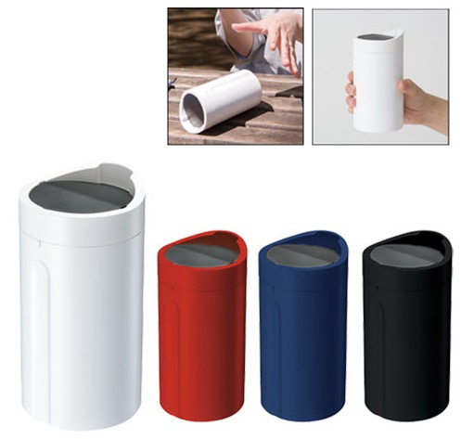
【提案書】
倒れてもこぼれないサーモタンブラー
特徴
倒しても中身をこぼさない上、断熱材入りで保温保冷効果のある便利なサーモタンブラーです。シンプルな見た目ですがカラーバリエーションは全4色ありますので、名入れ用におすすめです！
納期
納期スペース
仕様
素 材：ABS､シリコーンゴム 他
サイズ：Φ72×140mm
容 量：280ml
機 能：本体耐熱温度80℃
付属品：取説付(紙箱面)
備 考：レッド・ネイビー・ブラック・ホワイト
食品衛生検査済
お見積
お見積りスペース

Slide 29
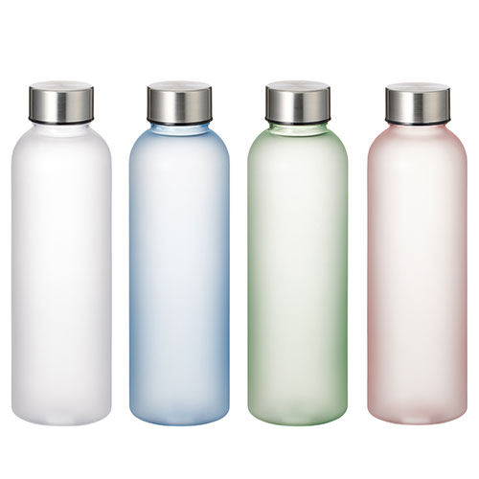
【提案書】
シリコンシェイカーボール+目盛り付フロストボトル 570ml セット
特徴
570mlサイズの目盛り付きボトルとシリコンシェイカーボールのセットです。爽やかでオシャレなフロストデザインはどんなオリジナル名入れもよく映え、物販用にも販促用にもおすすめです。
商品写
納期
納期スペース
仕様
カラー展開：全4色
素材：ボトル/AS、PP 他 シェイカーボール/シリコン
サイズ：ボトル/Φ66×H213(mm) シェイカーボール/φ30×30(mm)
容量：570ml
包装：PE袋、紙箱
備考：取説付(紙箱面)、食品衛生検査済
お見積
お見積りスペース

Slide 30
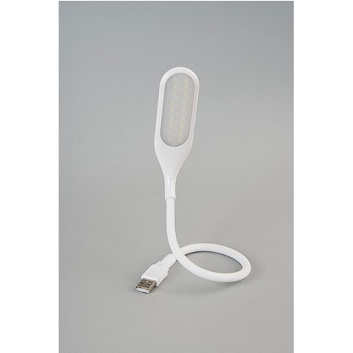
【提案書】
USBデスクライト
特徴
パソコンのUSBポートに挿すだけで使えるUSB給電式デスクライト。卓上やベッドサイドで使いやすい、360度角度調整自由なフレキシブルアームを採用。明るさは3段階で調整できます。
商品写
納期
納期スペース
仕様
素材：ABS、シリコン
サイズ：全長約41cmmm
包装：化粧箱入り,68×35×130mm
お見積
お見積りスペース

Slide 31
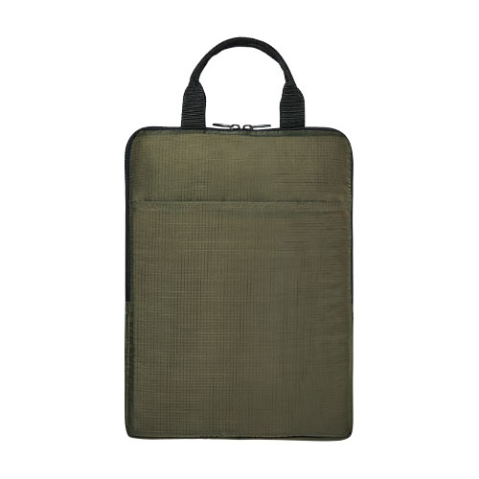
【提案書】
テントクロスタブレットPCケース
特徴
撥水性のある外生地とクッション性のある内生地で中に入れたタブレットやノートＰＣをしっかり守ってくれる便利なケースです。テントクロスの生地自体も厚手で耐久性抜群です。
納期
納期スペース
仕様
素材：ポリエステル他
サイズ：縦330×横240×奥行20mm
包装：台紙、PP袋入
備考：80個以上元払いサービス
お見積
お見積りスペース

Slide 32
【提案書】
ブロックメモ（メモ部フルカラー 側面１色）
特徴
自宅やオフィスで重宝するブロック型のメモ帳。4側面にコーポレートカラーを鮮やかに表現したプリントが可能です。1枚ずつスムーズに剥がせるのに高強度なこだわりの糊を使用しています。
納期
納期スペース
仕様
印刷：メモ部/オフセット印刷 側面/シルク印刷
サイズ：W80×H80㎜程度
素材：上質紙
包装：シュリンク包装
お見積
お見積りスペース

